Slide 1
Sessão Astronomia
A História da Astronomia
Diego Scanavachi Custódio

Slide 2
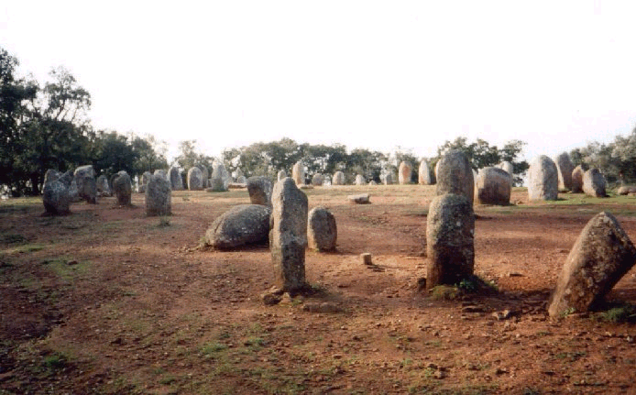
Pré Histórica
Stonehenge
Cromeleque de Almendres

Slide 3
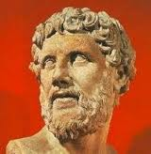
Hiparco de Nicéia
Diâmetro aparente das Estrelas
Magnitude.

Slide 4
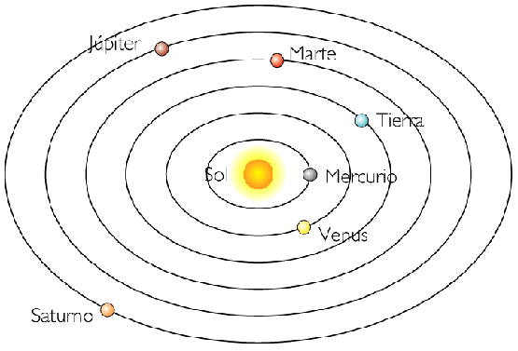
Cláudio Ptolomeu

Slide 5
Descrição Geocêntrica

Slide 6
Física Aristotélica
Aristóteles

Slide 7
Nicolau Copérnico

Slide 8
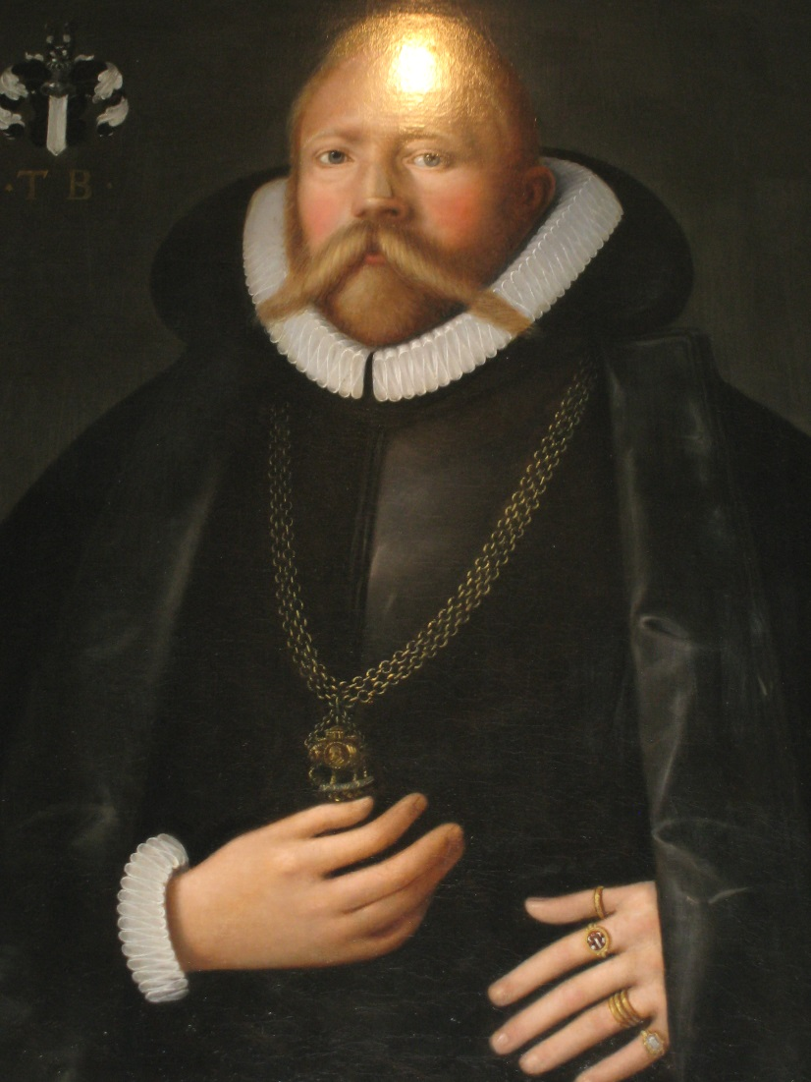
Johannes Kepler e Thyco Brahe

Slide 9
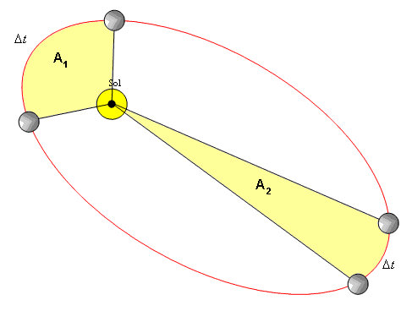
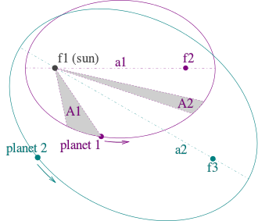
Leis de Kepler

Slide 10
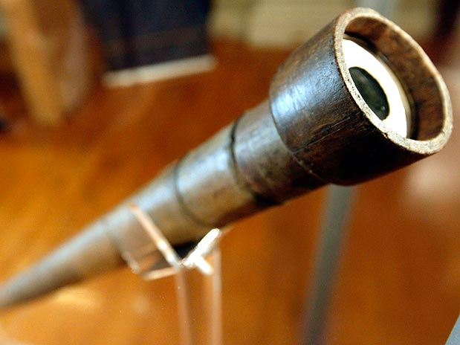
Galileu Galilei

Slide 11
Isaac Newton

Slide 12
Friedrich Bessel
Paralaxe
Companheiras invisíveis

Slide 13
Albert Einstein
E = m.c²

Slide 14
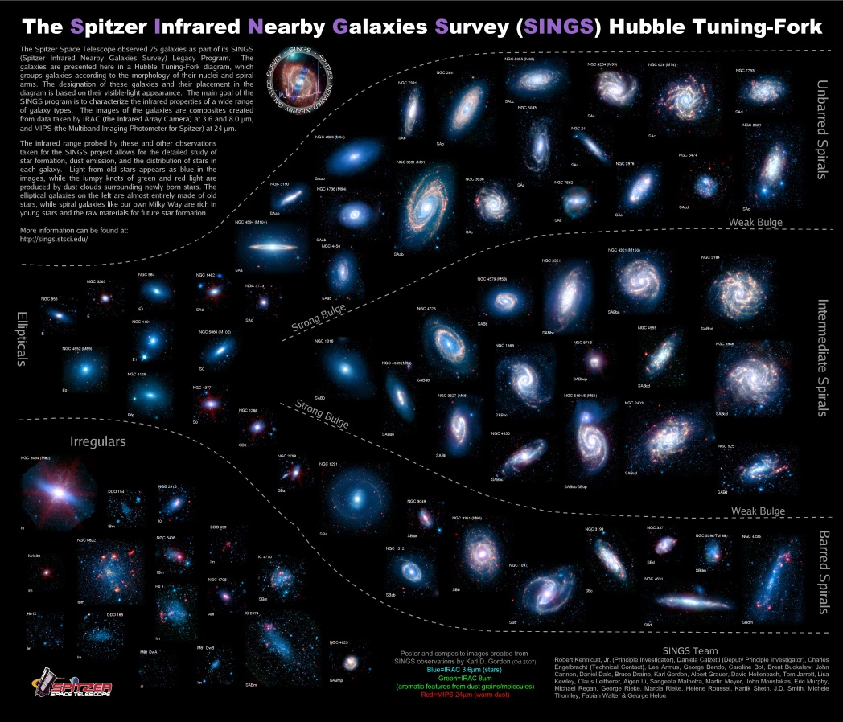
Edwin Powell Hubble

Slide 15
Telescópio Hubble

Slide 16
Imagens

Slide 20
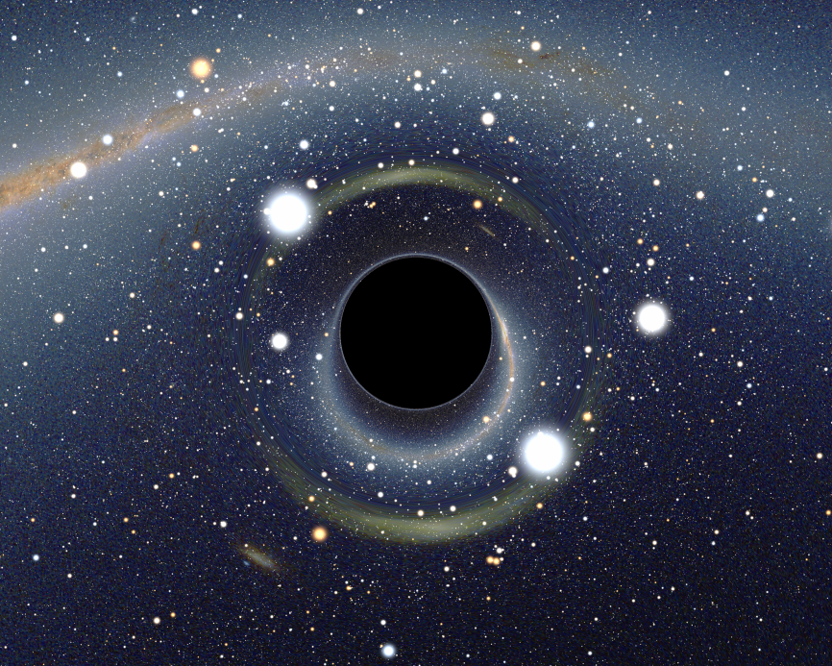
Stephen William Hawking

Slide 21
Obrigado
Diego Scanavachi Custódio – diego.custodio@usp.br
Referências:
www.nasa.gov
www.astronomy.com
www.apod.nasa.gov
www.astronomynow.com
http://en.wikipedia.org/wiki/Stephen_Hawking
Obrigado!

